Slide 1
ЗВУКИ [М] И [М'] БУКВА М
Выполнила: Малюкова Наталья

Slide 2
Отгадай загадки

Slide 3
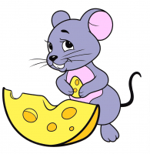
Найди букву, которая есть во всех словах
Мышка
Мухомор
Муха

Slide 4
Фонетическая зарядка

Slide 5
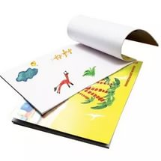
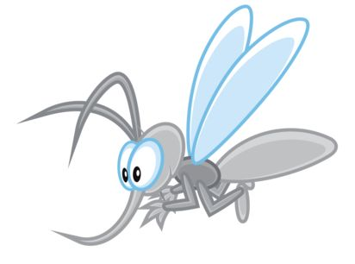
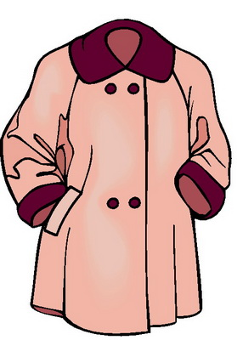
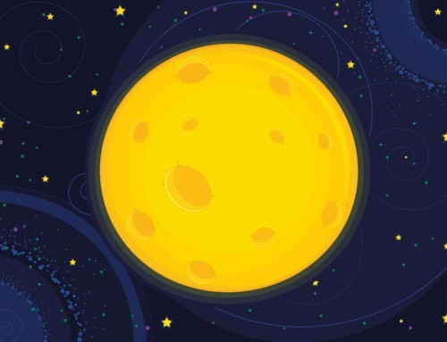
Игра «Поймай звук [М]»
Т Д М Л В У М Р Л Т М С
ЛА ПА РИ ЛИ ИЛ ИТ ИН ЕН ЕЛ УЛ УВ
мак, маска, пальто, альбом, луна, комар.

Slide 6
Назови предметы со звуком м. Определи, где стоит этот звук (в начале слова, середине или конце).

Slide 7
Спой песенки вместе с Мишкой «мЯ-мЯ-мЯ …» «мЮ-мЮ-мЮ…» «мИ-мИ-мИ …»

Slide 8
Дай ребятам имена варианты: Макар, маша, миша, марина, максим. Какие имена ты еще знаешь?

Slide 9
Обведи и раскрась только те предметы, в которых есть звук М

Slide 11
Раскрась те предметы, в которых есть звук м

Slide 12
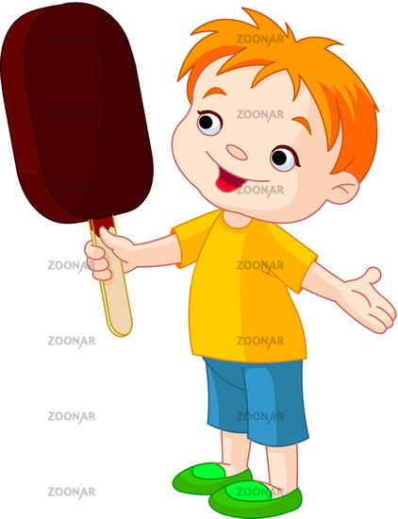
ПОВТОРИ ЧИСТОГОВОРКИ
Мо-мо-мо-едим эскимо.
Му-му-му-молока кому?
Мы-мы-мы-прочитали мы.

Slide 13
ПОВТОРИ СКОРОГОВОРКИ
Миша с Машей миску мыли
Мыли-мыли, не домыли.
Миску мама перемыла,
Манную кушу всем сварила.

Slide 15
Пальчиковая гимнастика

Slide 17
Назови предметы. Найди место звука [М] в словах: в начале, в середине, в конце слова. Соедини дорожкой домик с соответствующей картинкой

Slide 18
Прослушай стих, запомни и повтори слова со звуками [М], [М'], которые встретились.
Медвежонок в колыбели Мирно спит под вой метели. Мишка ляжет на живот — И ему приснится мёд. Может лечь потом на спинку, Чтоб увидеть и малинку.

Slide 19
На что похожа буква м?

Slide 24
раскрась только букву м

Slide 26
Найди на картинке все буквы м и раскрась их

Slide 28
Пропиши букву М

Slide 30
Игра «продолжи слова»

Slide 31
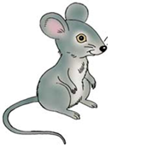
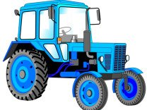
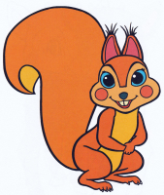
Продолжи предложение, подобрав слова на звук м
В норе живет..
По дороге едет…
В саду растет…

Slide 32
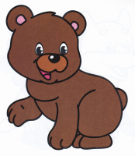
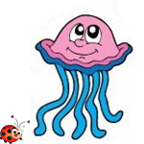
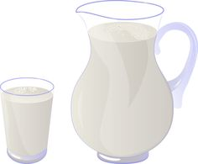
Заменяя картинки словами, составь предложения.
У нас живет Мурка.
У Мурки красивые усы и пушистый хвост. Мурка очень любит пить
Мама специально для Мурки покупает его в
На, Мурка, молоко.
Мур-мур-мур-благодарит кошка!
У Милы мелки. Она нарисовала
У Милы получились красивые рисунки.
Миша тоже решил что-нибудь нарисовать. И вот перед нами
Молодцы ребята!

